Slide 1
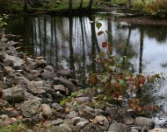
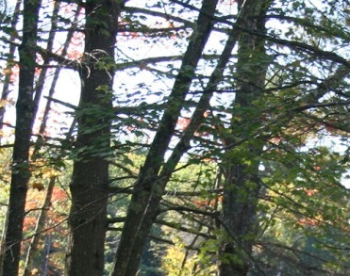
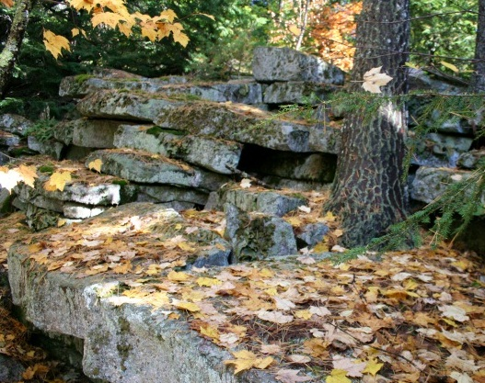
Ponedjeljak 4.5.2020.g.
4.a

Slide 2
HRVATSKI
JEZIK
Ševina jutarnja pjesma
Grigor Vitez
Otvori 150. str. čitanke Hrvatski na dlanu 4.
Naglas pročitaj pjesmu
„Ševina jutarnja pjesma”.
Čitaj polako, izražajno, stih po stih.
Usklikni kod uskličnika u uskličnoj rečenici, izražajno upitaj kod upitne rečenice.

Slide 3
HRVATSKI
JEZIK
Nakon čitanja pjesme zapitaj se kakav je dojam pjesma ostavila na tebe?
Naglas odgovori na sljedeća pitanja, bez zapisivanja u bilježnicu:
Tko je personificiran u pjesmi?
Prisjeti se da je personifikacija jezična stilska figura kojom se predmetima, životinjama, biljkama daju osobine ljudi.
Zašto ševa ide prema suncu?
Što će ponijeti?
Razmisli o stihovima: Sipat ću zvonca dolje…
Što to znači?
Zašto se ševa ponovno spušta na zemlju?

Slide 4
HRVATSKI
JEZIK
Razmisli…
Možeš li zamisliti slike koje u pjesmi spominje pjesnik Grigor Vitez?
Kako nazivamo dio teksta kojim nam spisatelj dočarava sliku?
To su PJESNIČKE SLIKE, a doživljaj koji nam pjesnik prenosi je VIDNI DOŽIVLJAJ.
Vidnim doživljajem „vidimo” ono o čemu pjesnik pjeva.

Slide 5
HRVATSKI
JEZIK
Razmisli…
Možeš li zamisliti zvukove koje u pjesmi spominje pjesnik Grigor Vitez?
Kako nazivamo dio teksta kojim nam spisatelj dočarava zvuk?
To su ZVUČNE SLIKE, a doživljaj koji nam pjesnik prenosi je SLUŠNI DOŽIVLJAJ.
Slušnim doživljajem „čujemo” ono o čemu pjesnik pjeva.

Slide 6
HRVATSKI
JEZIK
Pjesničke slike doživljene vidnim
doživljajem:
Uvis ću se dići!
Do sunca ću
da ga budim
ići
ići
ići...
Pjesničke slike doživljene slušnim doživljajem:
Sipat ću zvonca dolje …

Slide 7
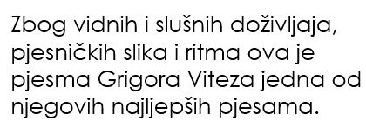
HRVATSKI
JEZIK
Pjesnik
Pjesnik u pjesmi ponavlja neke riječi.
Koje?
Ponavlja riječi…
Dići tamburicu sići
Ići tamburicu sići
Ići tamburicu sići
Ići
Što pjesnik postiže ponavljanjem riječi?
Pjesnik postiže RITAM!

Slide 8
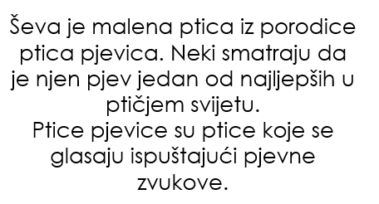
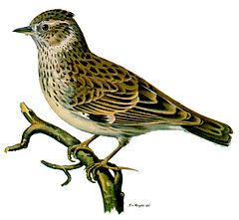
HRVATSKI
JEZIK
Pjesnik
Sada pogledaj kako pjesma izgleda.
Po čemu se razlikuje od pjesama koje smo do sada čitali?
Uočavaš li jasno odvojene strofe/kitice?
Pjesnik je ovakvim izgledom pjesme želio dočarati let ptice ševe, koja stalno uokolo leprša.
Do Sunca i natrag i tako stalno, gore, dolje…

Slide 9
HRVATSKI
JEZIK
Pjesnik U bilježnicu zap
U bilježnicu zapiši:
Ševina jutranja pjesma
Grigor Vitez
Pjesničke slike doživljene vidnim doživljajem:
Uvis ću se dići!...
…zelenim
žutim
i modrim
beskrajnim poljem
Pjesničke slike doživljene slušnim doživljajem:
Ponijet ću
Tamburicu…
Sipat ću zvonca dolje …
Ritam u pjesmi postignut je: nizanjem kratkih stihova, ponavljanjem riječi, uporabom kratkih riječi poput : ići, sići …
Personifikacija: stilska figura pridavanja osobina ljudi neživim stvarima, biljkama, životinjama

Slide 10
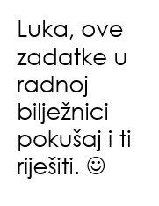
HRVATSKI
JEZIK
Zadatak:
Otvori radnu bilježnicu Hrvatski na dlanu 4 na str. 108. i 109.
Pažljivo, uredno i savjesno riješi obje stranice.
U 9. zadatku na 109. stranici prikaži pjesmu crtežom tako da ispuniš cijeli kvadrat likovno prikazanim pjesničkim slikama.
Kao što je Grigor Vitez divnim riječima dočarao let i pjev ptice ševe, tako se ti potrudi isto napraviti crtežom.

Slide 11
HRVATSKI
JEZIK
Pročitaj nešto o pjesniku čije ime nosi naša škola.
Grigor Vitez
Rođen je 15. veljače 1911. u Kosovcu kraj Okučana, a preminuo 23. studenoga 1966. u Zagrebu.
Prije Drugog svjetskog rata bio je učitelj, a poslije je radio u Ministarstvu prosvjete i kao urednik u Izdavačkoj kući Mladost. Pisao je poeziju za djecu i odrasle ("Sto vukova", "Kad bi drveće hodalo", "Gdje priče rastu„…), prevodio je s ruskog, francuskog i slovenskog jezika. Danas brojne škole nose njegovo ime.

Slide 12
HRVATSKI
JEZIK
Zadatak:
1. Pogledaj video u kojemu ćeš pronaći zanimljivosti o ptici ševi. Čut ćeš i njen predivan pjev.
JASTREB, POLJSKA ŠEVA I ZELENA ŽUNA
2. U bilježnicu zapiši nekoliko zanimljivosti o
pticama iz ovoga videa.
3. Nacrtaj pticu ševu.

Slide 13
MATEMATIKA
Pisano dijeljenje višeznamenkastoga broja jednoznamenkastim brojem
Otvori bilježnicu i zapiši današnji naslov.
Klikni na poveznicu i prisjeti se kako pisano dijelimo brojeve.
PISANO DIJELJENJE
U bilježnicu zapiši redni broj 1. i pisanim putem riješi zadatak kojega učiteljica rješava u videu.
Ne moraš pisati cijeli zadatak, samo potpuni, pisani račun i odgovor.

Slide 14
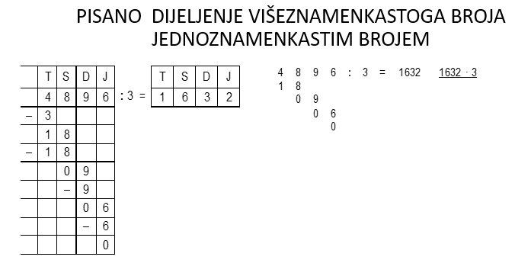
MATEMATIKA
Nakon što odgledaš video, u bilježnicu uredno zapiši i do kraja riješi:

Slide 15
MATEMATIKA
Otvori video
PISANO DIJELJENJE JEDNOZNAMENKASTIM BROJEM
i pogledaj ga do kraja.
Pažljivo prati upute i postupak rada (duži i
kraći postupak).
Riješi zadatke iz videa (učiteljica će ti napomenuti koje zadatke da sama/sam
riješiš i zaustaviš video).
Rješenja provjeri množenjem.
____________________________________________
Luka, rješavaj zadatke na način na koji ti je najlakši, ne moraš na kraći način kao iz videa.
Riješi 4 zadana zadatka.

Slide 16
MATEMATIKA
Zadatak:
Nakon što riješiš zadatke iz videa koje je učiteljica u videu napomenula, riješi u bilježnicu još 10 zadataka koji su zadani na kraju videa i provjeri ih
množenjem.
2. Riješi 72. str. udžbenika.
____________________________
Prilagodba:
Luka, riješi 5 zadataka s kraja videa.

Slide 17
PRIRODA I DRUŠTVO (dodatna nastava)
Pogledaj nekoliko videa o pticama koje žive u Republici Hrvatskoj.
PTICE HRVATSKE

Slide 18
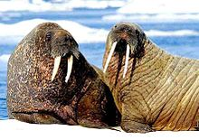
Ovo je sve za danas.
Pažljivo i savjesno radi, provjeri svoje uratke i na vrijeme mi ih pošalji. ☺
A kad sve dovršiš, uživaj u ostatku dana!
Pusa od učiteljice Dubravke!

